Slide 1
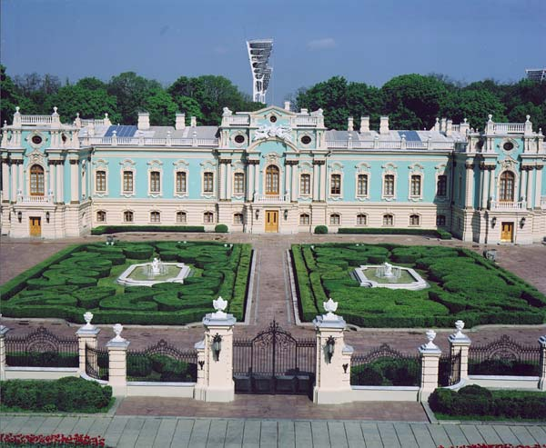
Маріїнський палац-перлина України

Slide 2
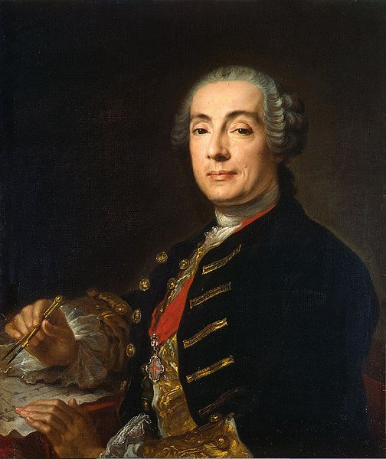
Споруджений в 1748-1755рр.за проектом видатного архітектора Ф.Р.Растреллі.

Slide 3
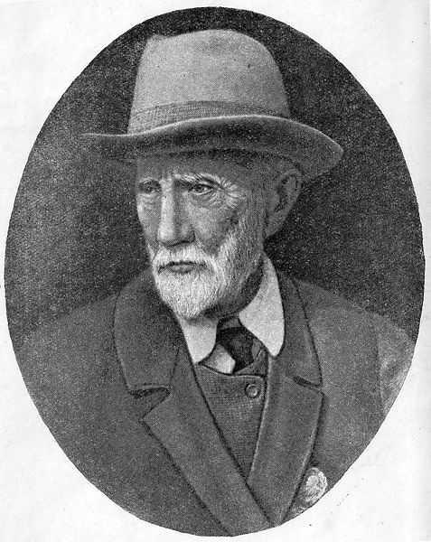
Роботами зі зведення палацу і розбиття парку керував архітектор І.Ф.Мічурін

Slide 4
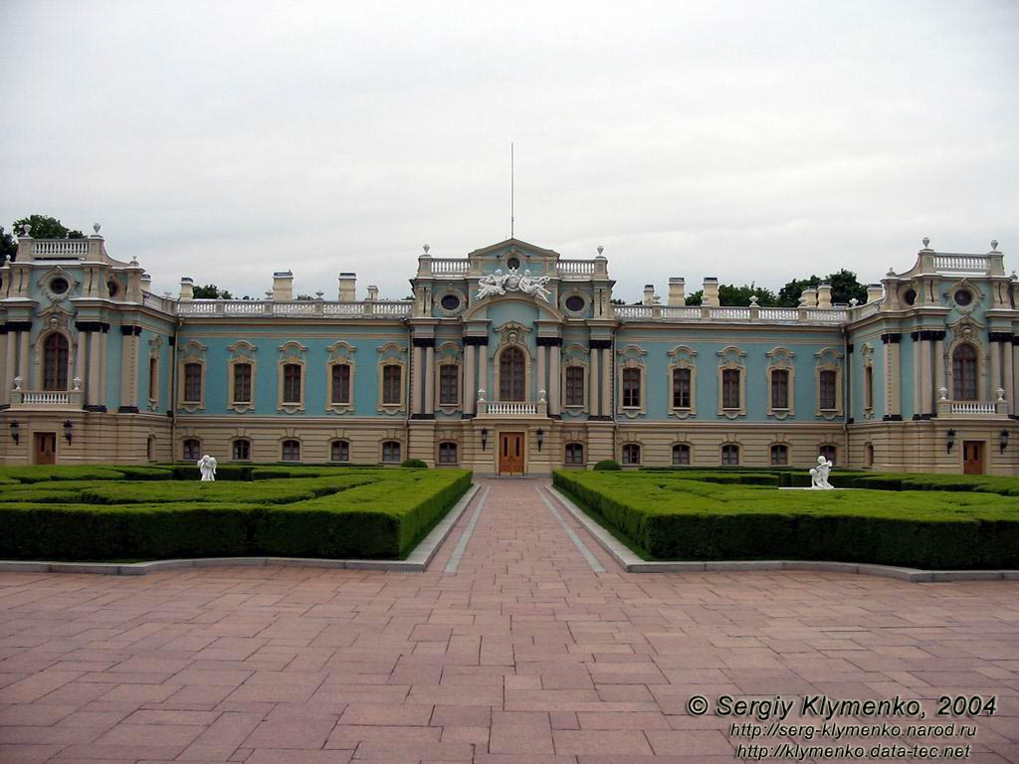
Будівля палацу за планом П-подібна ,що складається з двоповерхового центрального корпусу і двох одноповерхових бічних флігелів.

Slide 5
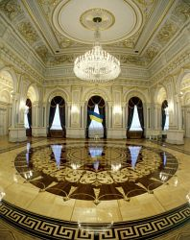
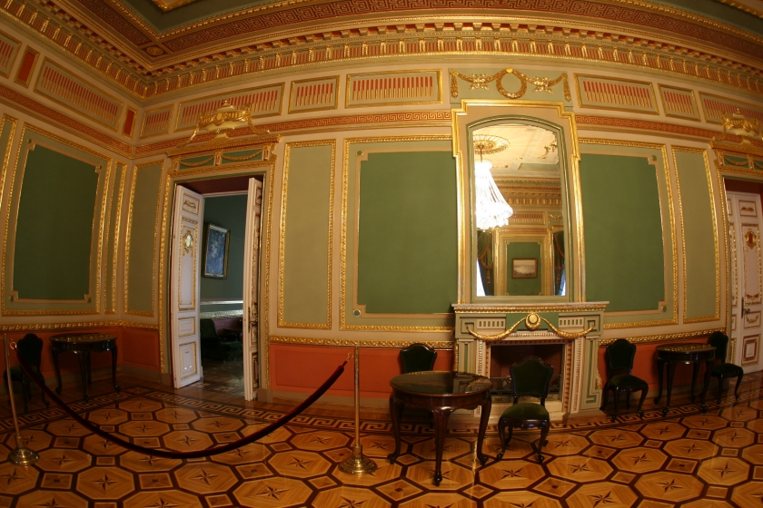
Ясно-жовті карнизи і колони коринфського ордера,білосніжні балюстради і віконня лиштви ефектно виділяються на фоні бірюзових стін.

Slide 6
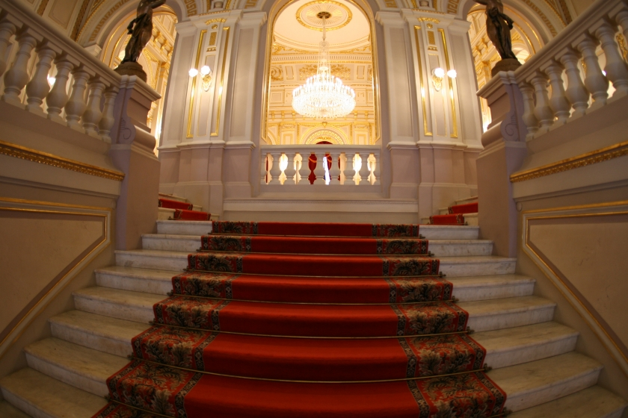
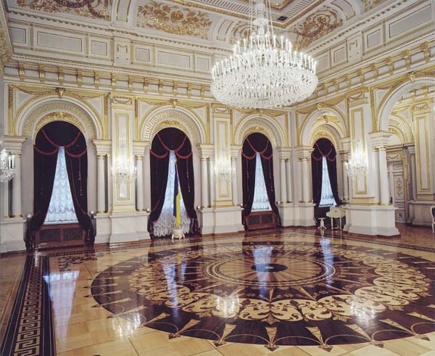

Slide 7
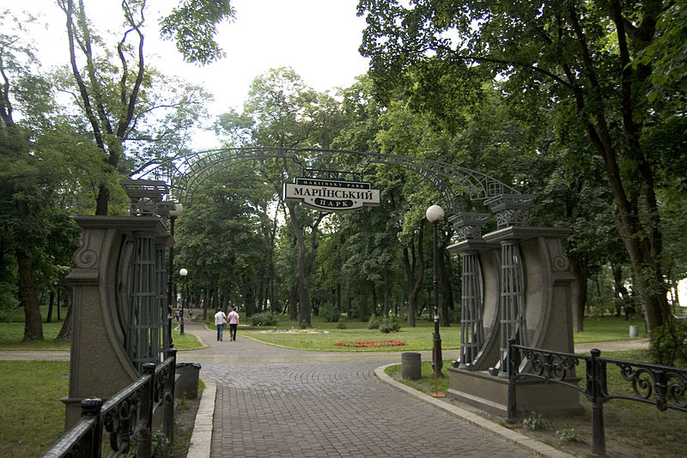
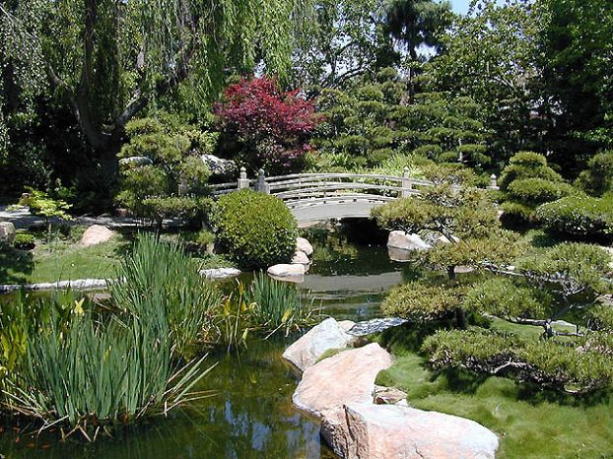
Парк і сад

Slide 8
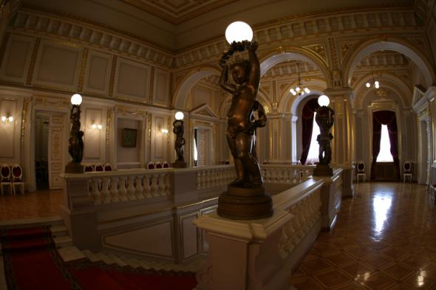
Реставрації
1819-1834рр.-перша реставрація
1979-1982рр.-друга реставрація

Slide 9
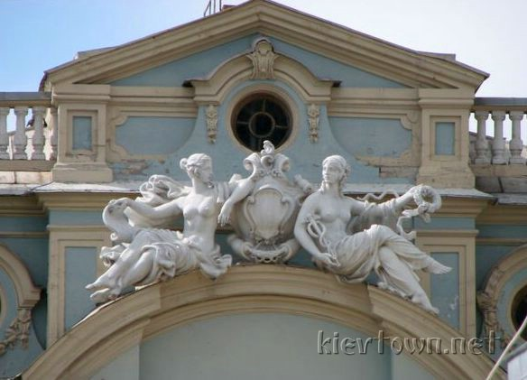

Нині Маріїнський палац є однією з двох резиденцій Президента України в Києві
Тут улаштовуються урочисті прийоми проводяться офіційні делегації.

Slide 10
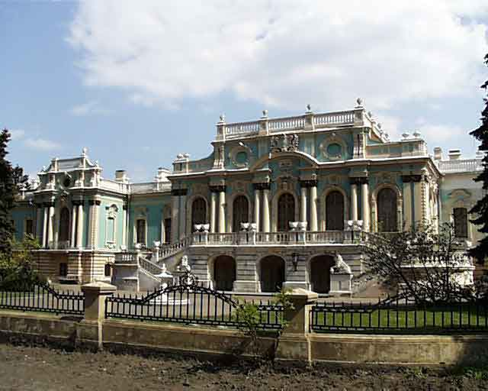
Маріїнський палац справді гідний називатися одним із ста чудес України!

Slide 11
Дякую за увагу!

